Slide 1
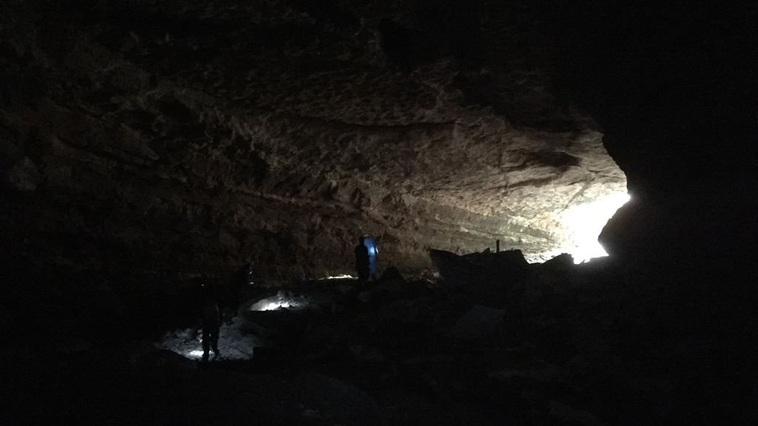
Global bedömning av effektivitet av bevarande åtgärder för fladdermusarter som har underjordiska boplatser
Melissa B. Meierhofer*, Joseph S. Johnson, Janette Perez-Jimenez, Fernanda Ito, Paul W. Webela, Sigit Wiantoro, Enrico Bernard, Krizler C. Tanalgo, Alice Hughes, Pedro Cardoso, Thomas Lilley, Stefano Mammola

Slide 2
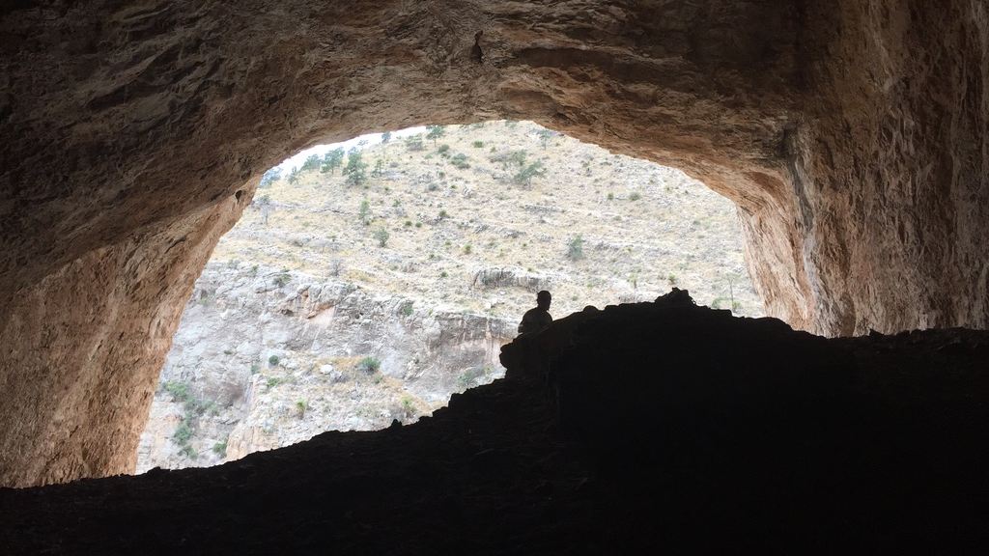
Notes:
So when I say ’subterranean’, most likely the first type of structure that comes to mind is a cave.

Slide 3
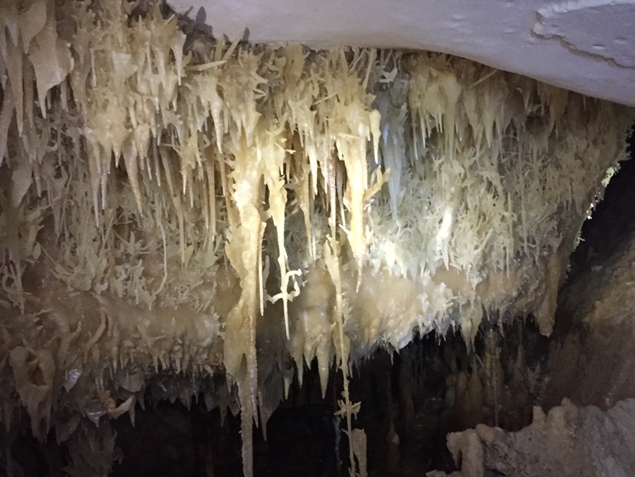
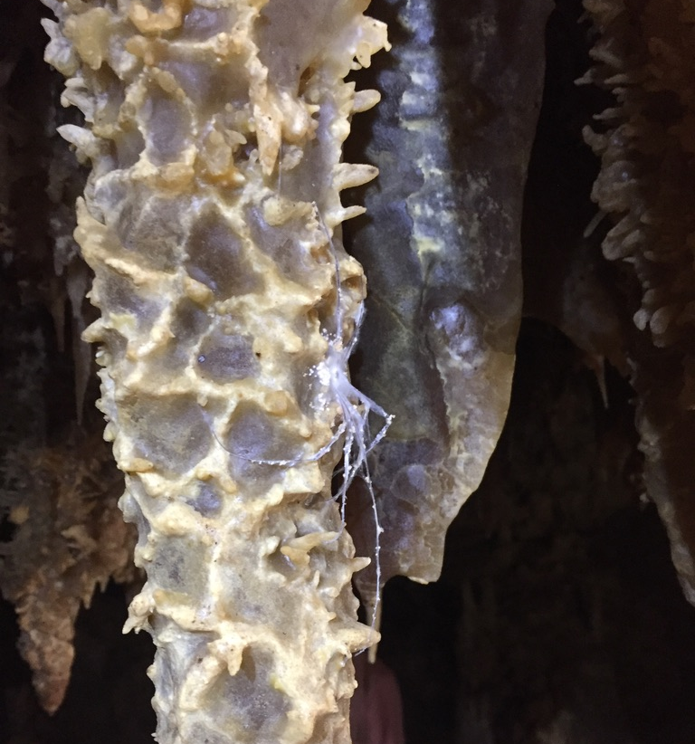

Slide 4
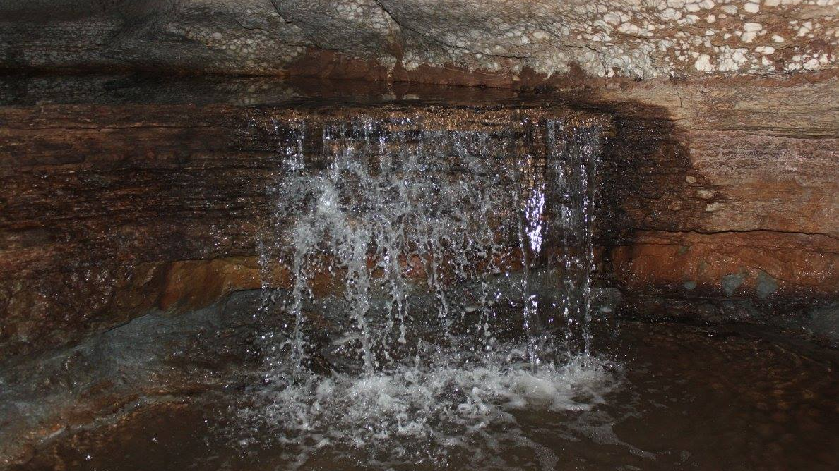

Slide 5
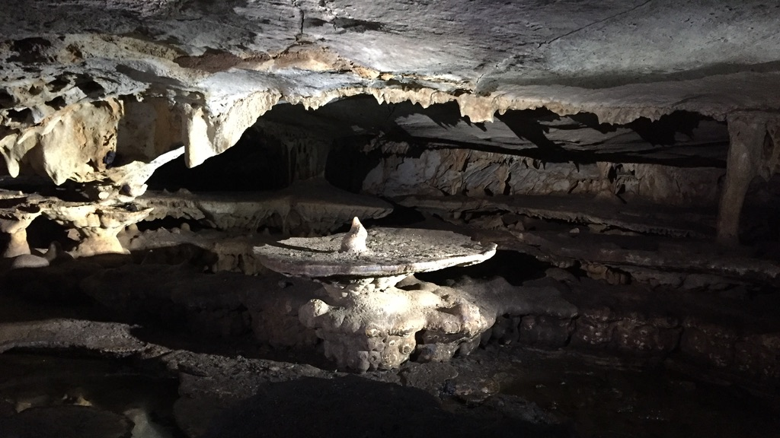

Slide 6
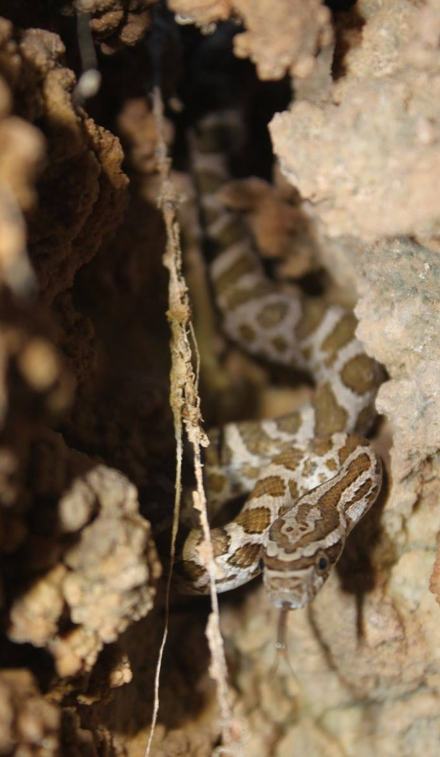
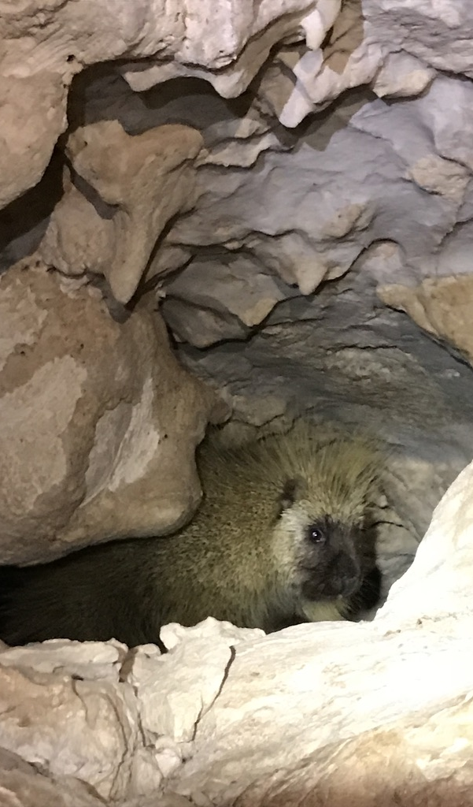
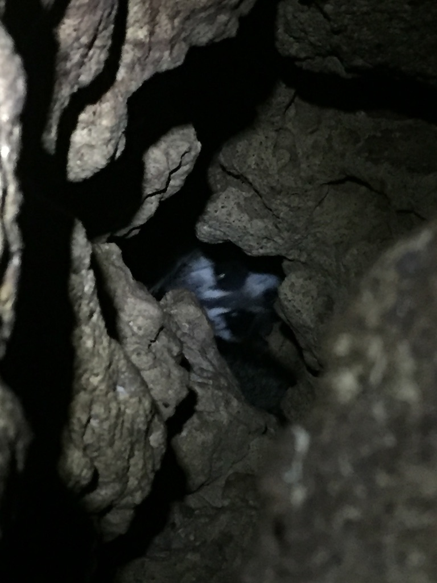

Slide 7
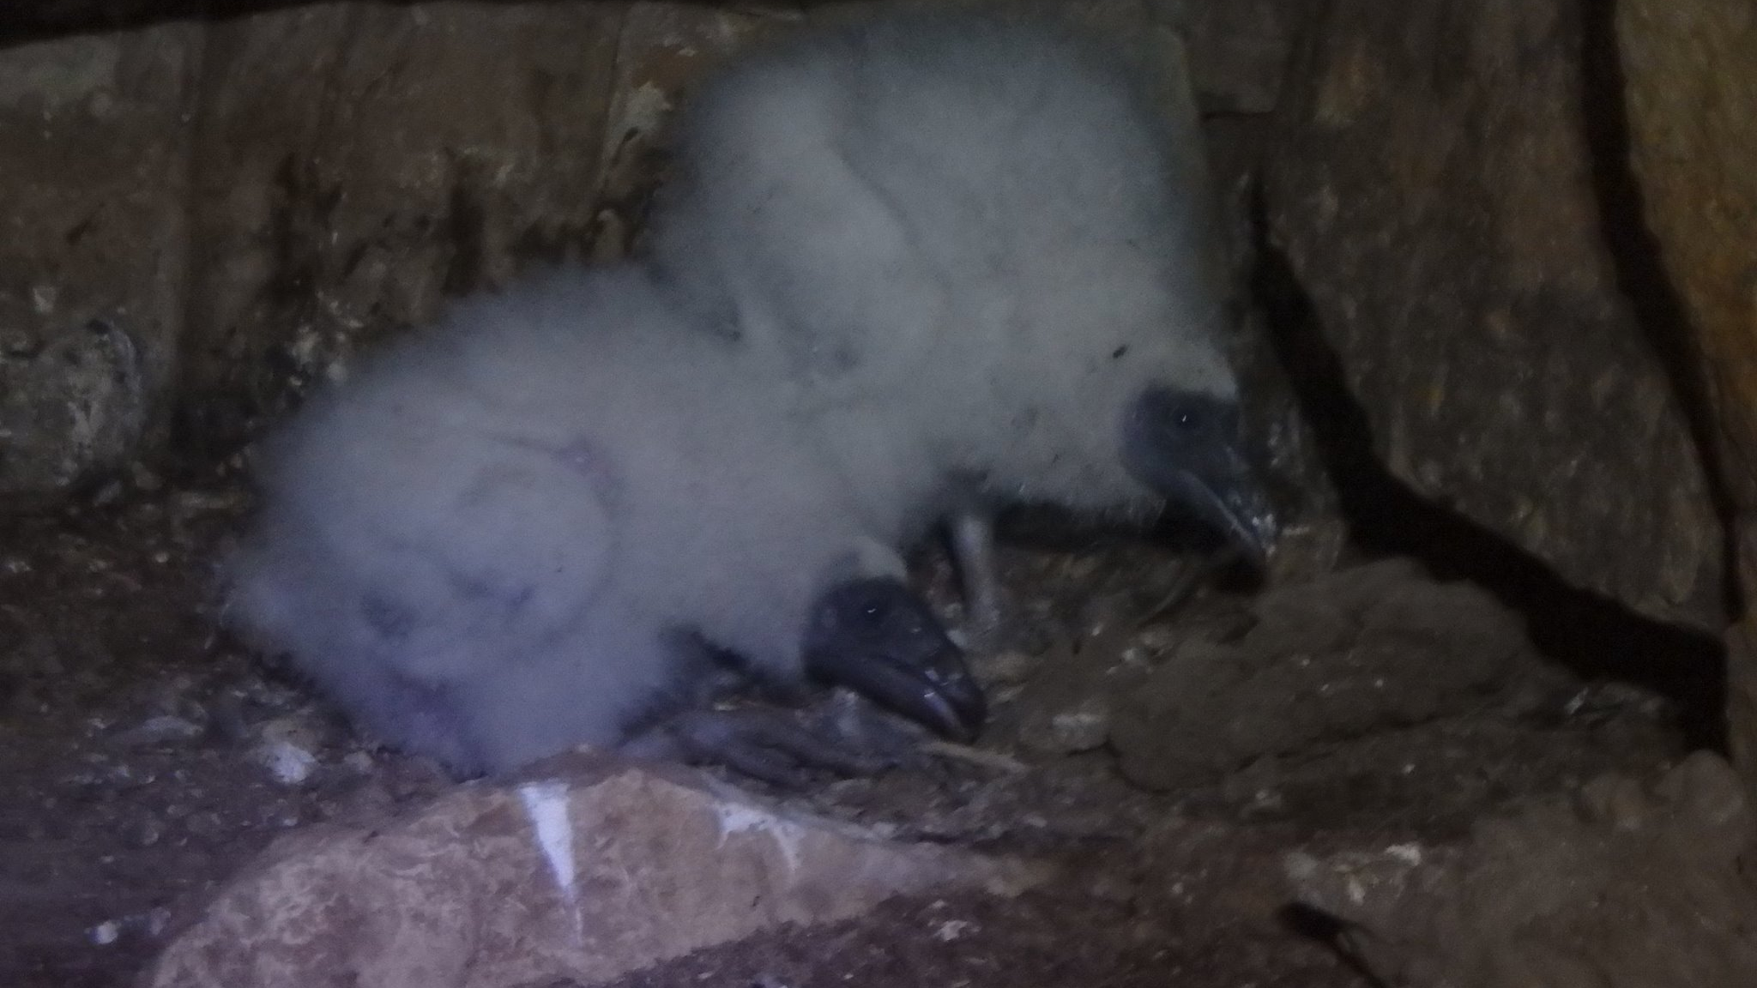

Slide 8
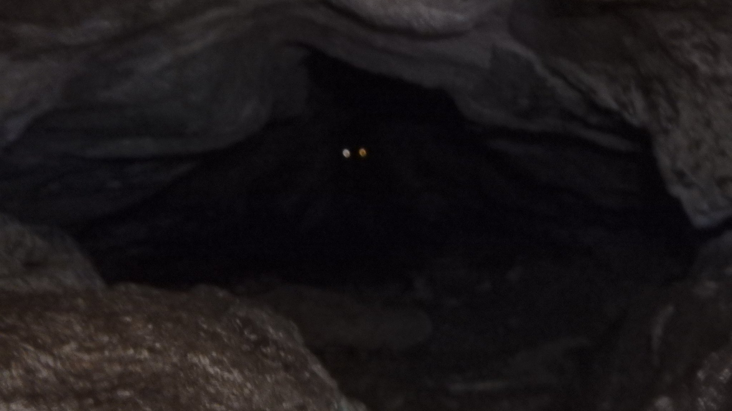
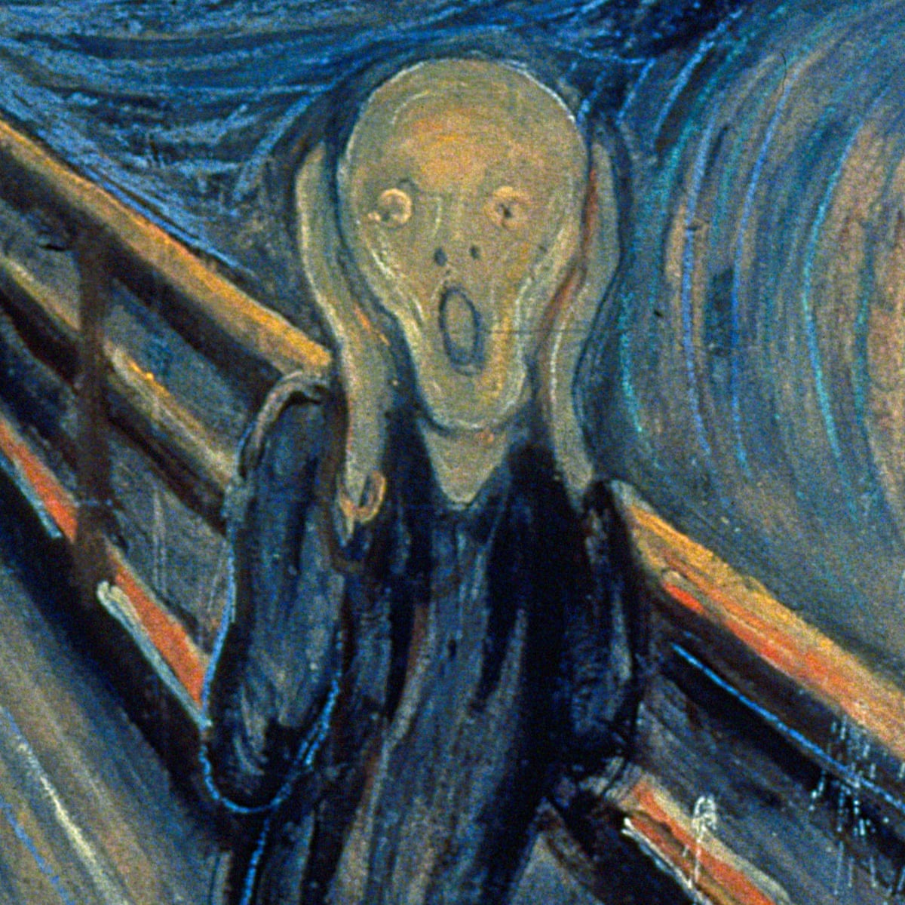

Slide 9
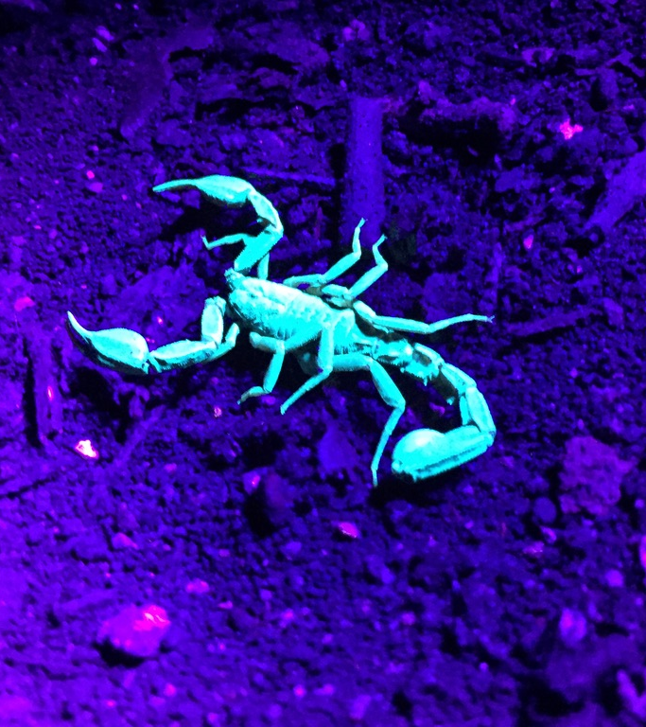
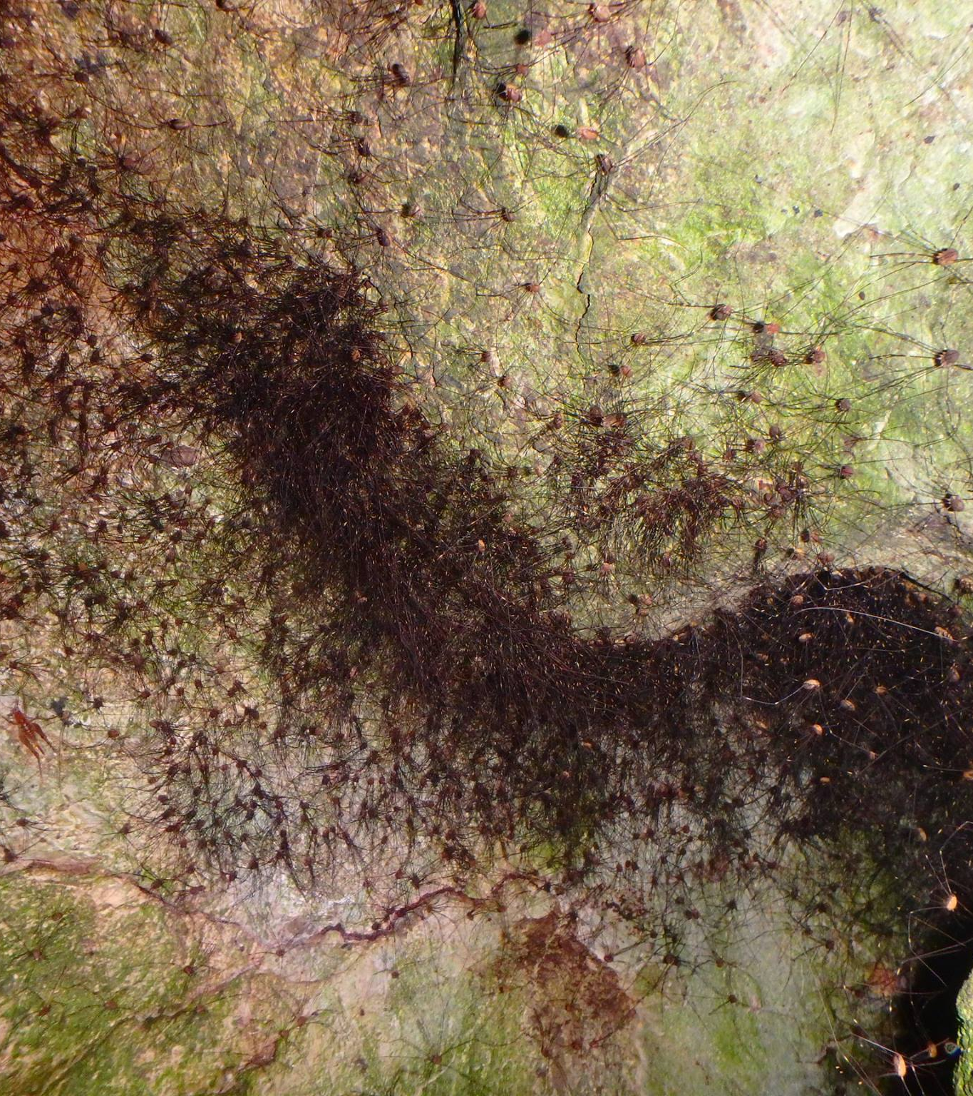

Slide 10


Slide 11
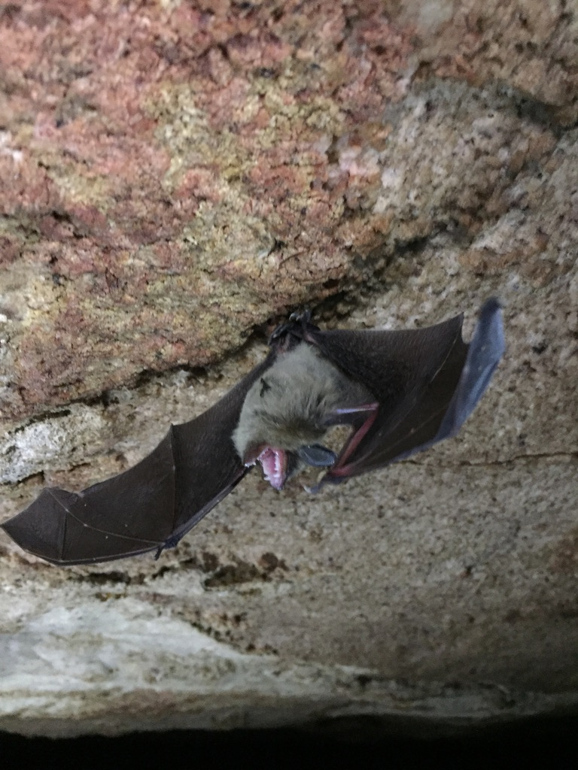
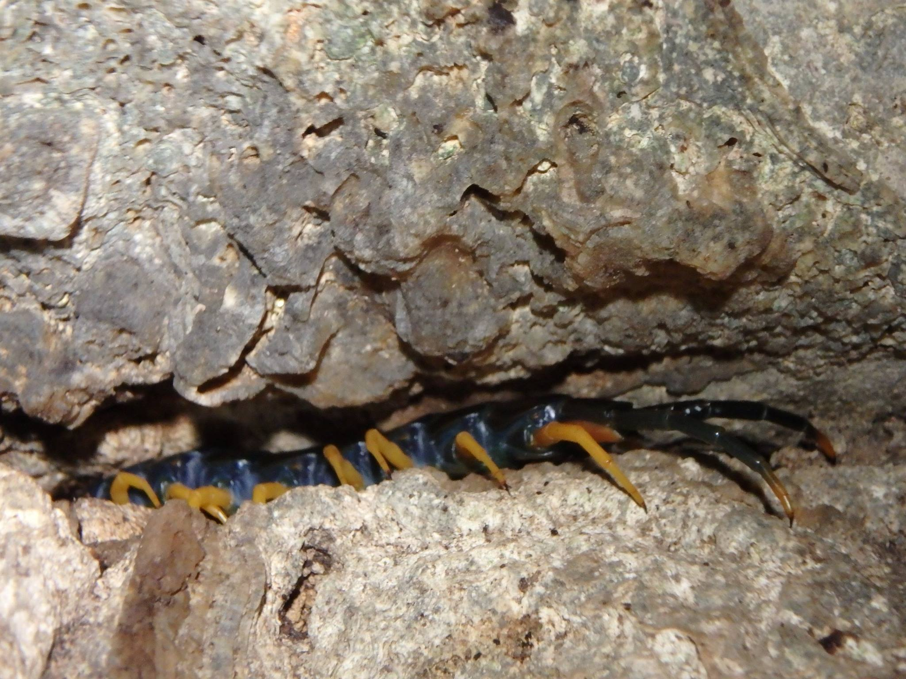

Slide 12
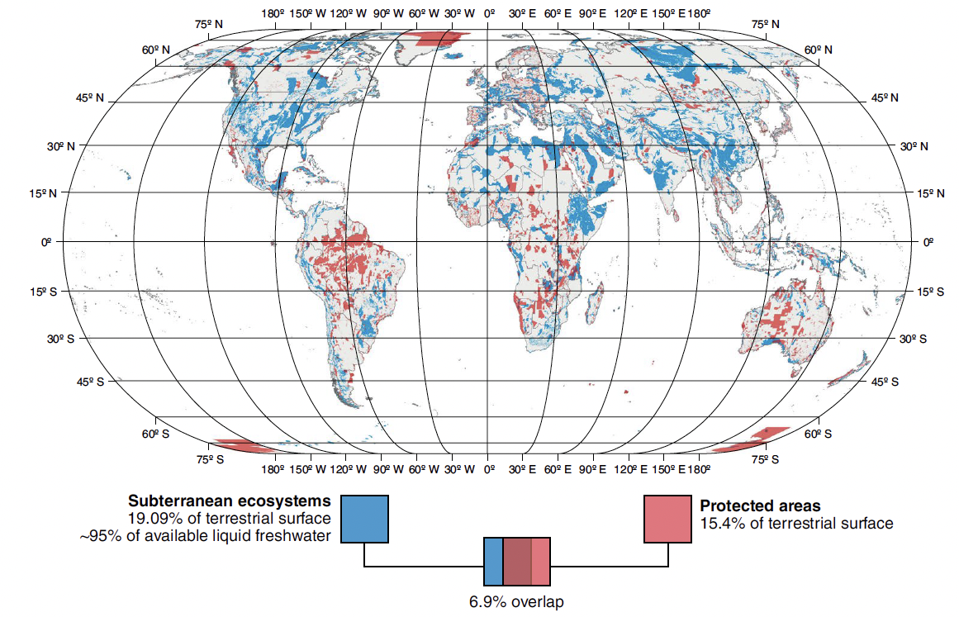
Sánchez-Fernández et al. 2021, Nature Climate Change

Slide 13
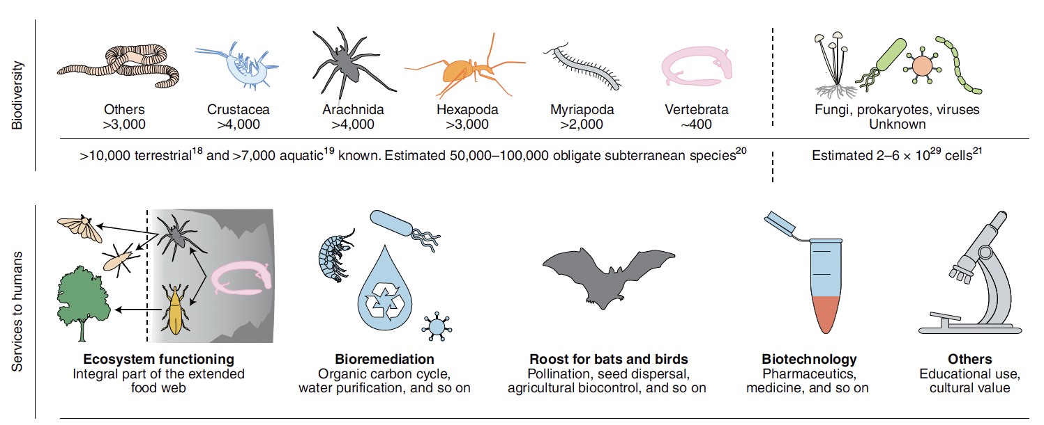
Sánchez-Fernández et al. 2021, Nature Climate Change

Slide 14
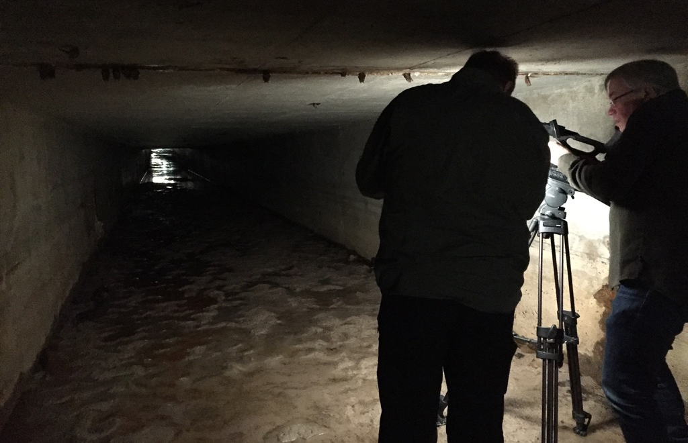
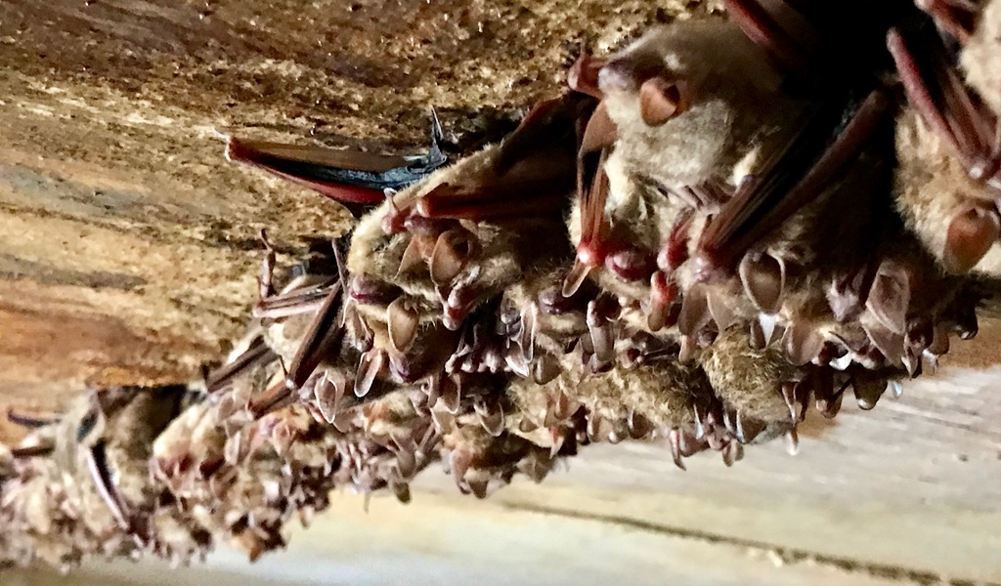

Slide 15
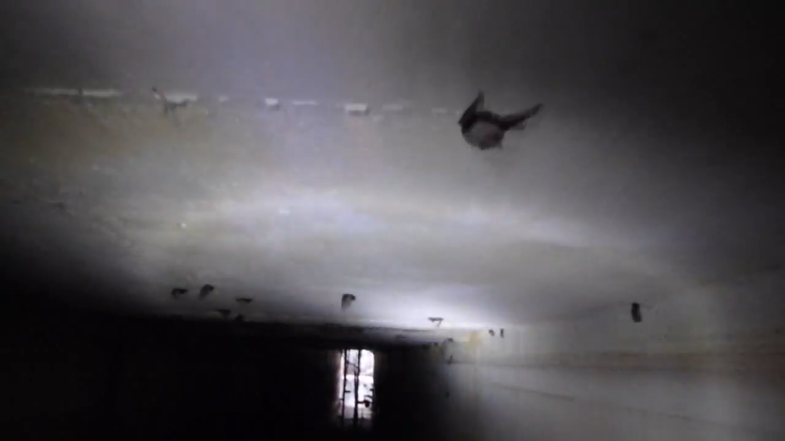

Slide 16
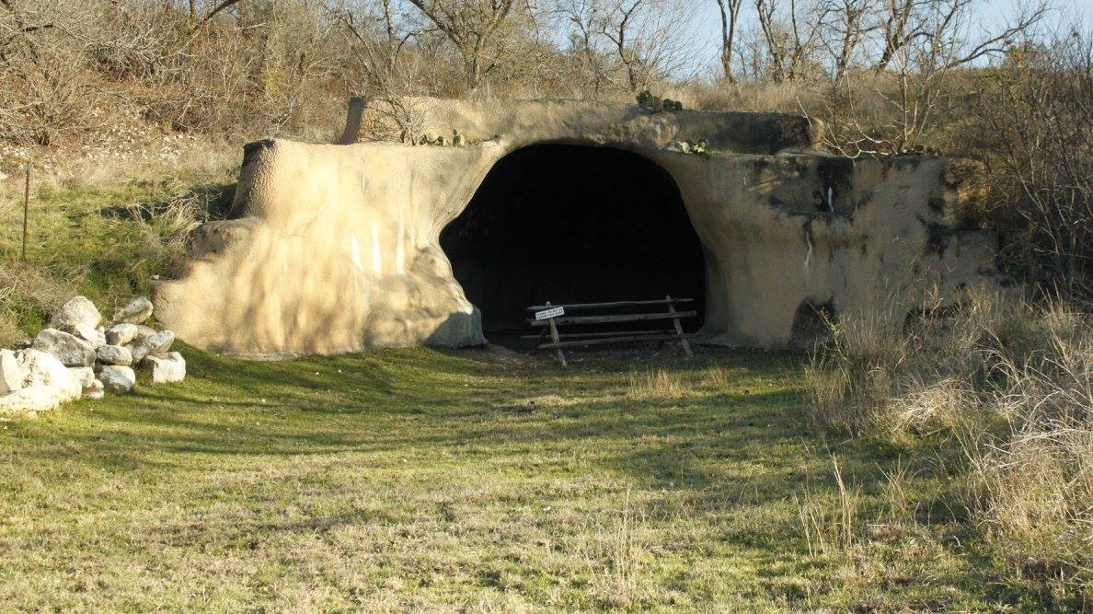

Slide 17
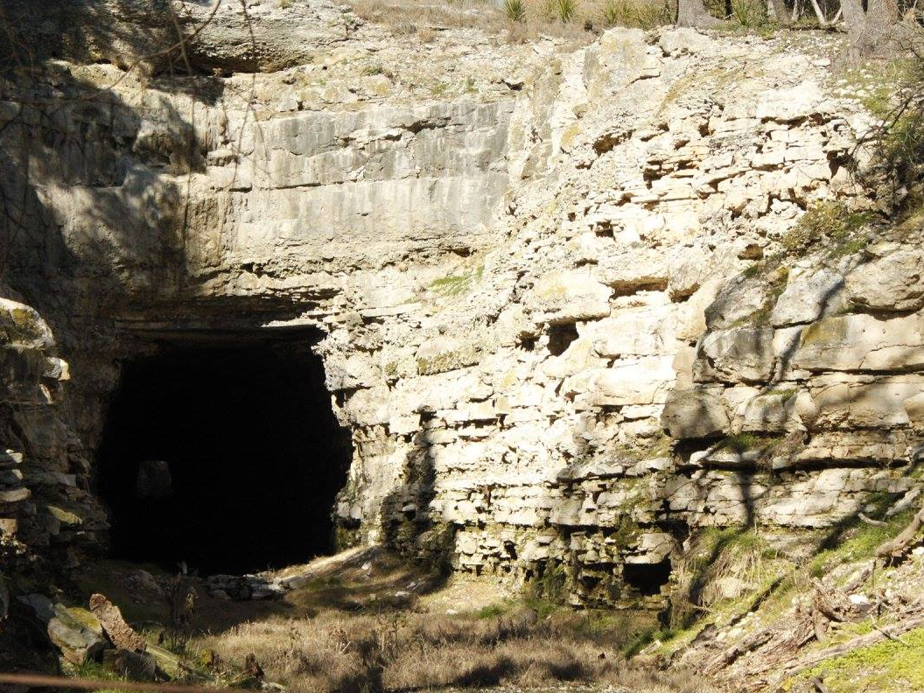
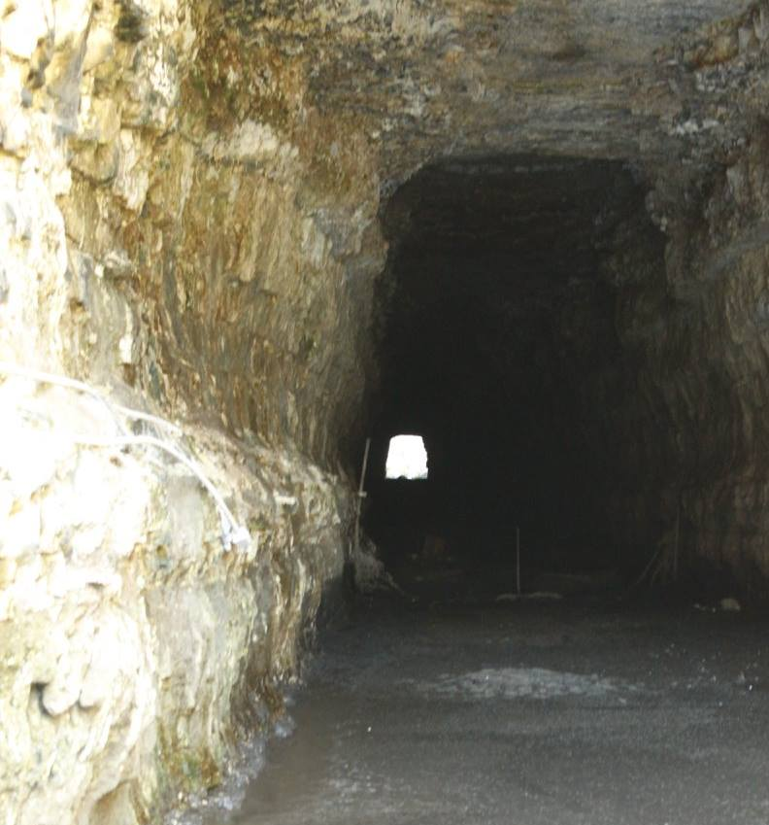

Slide 18
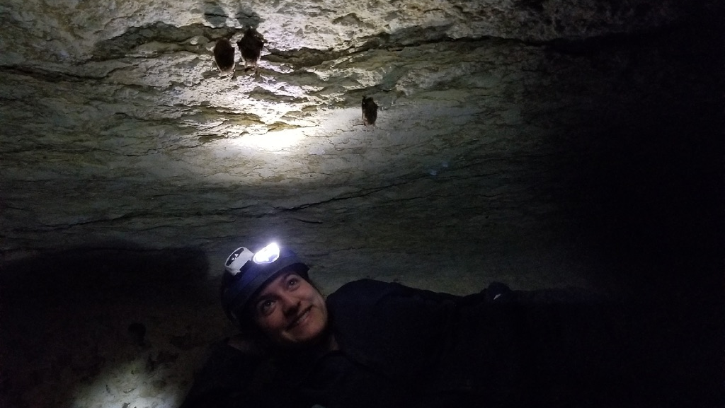

Slide 19
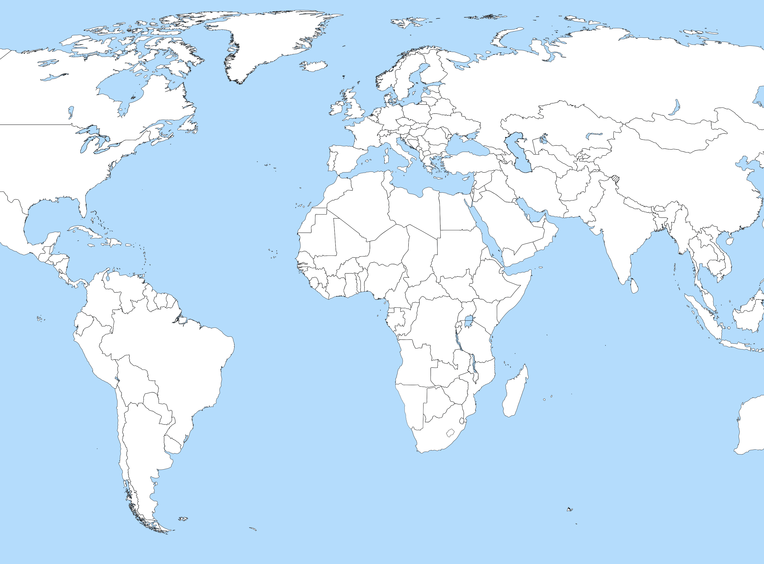

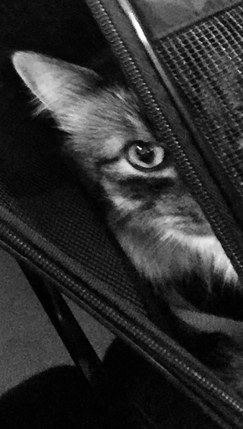





Slide 20
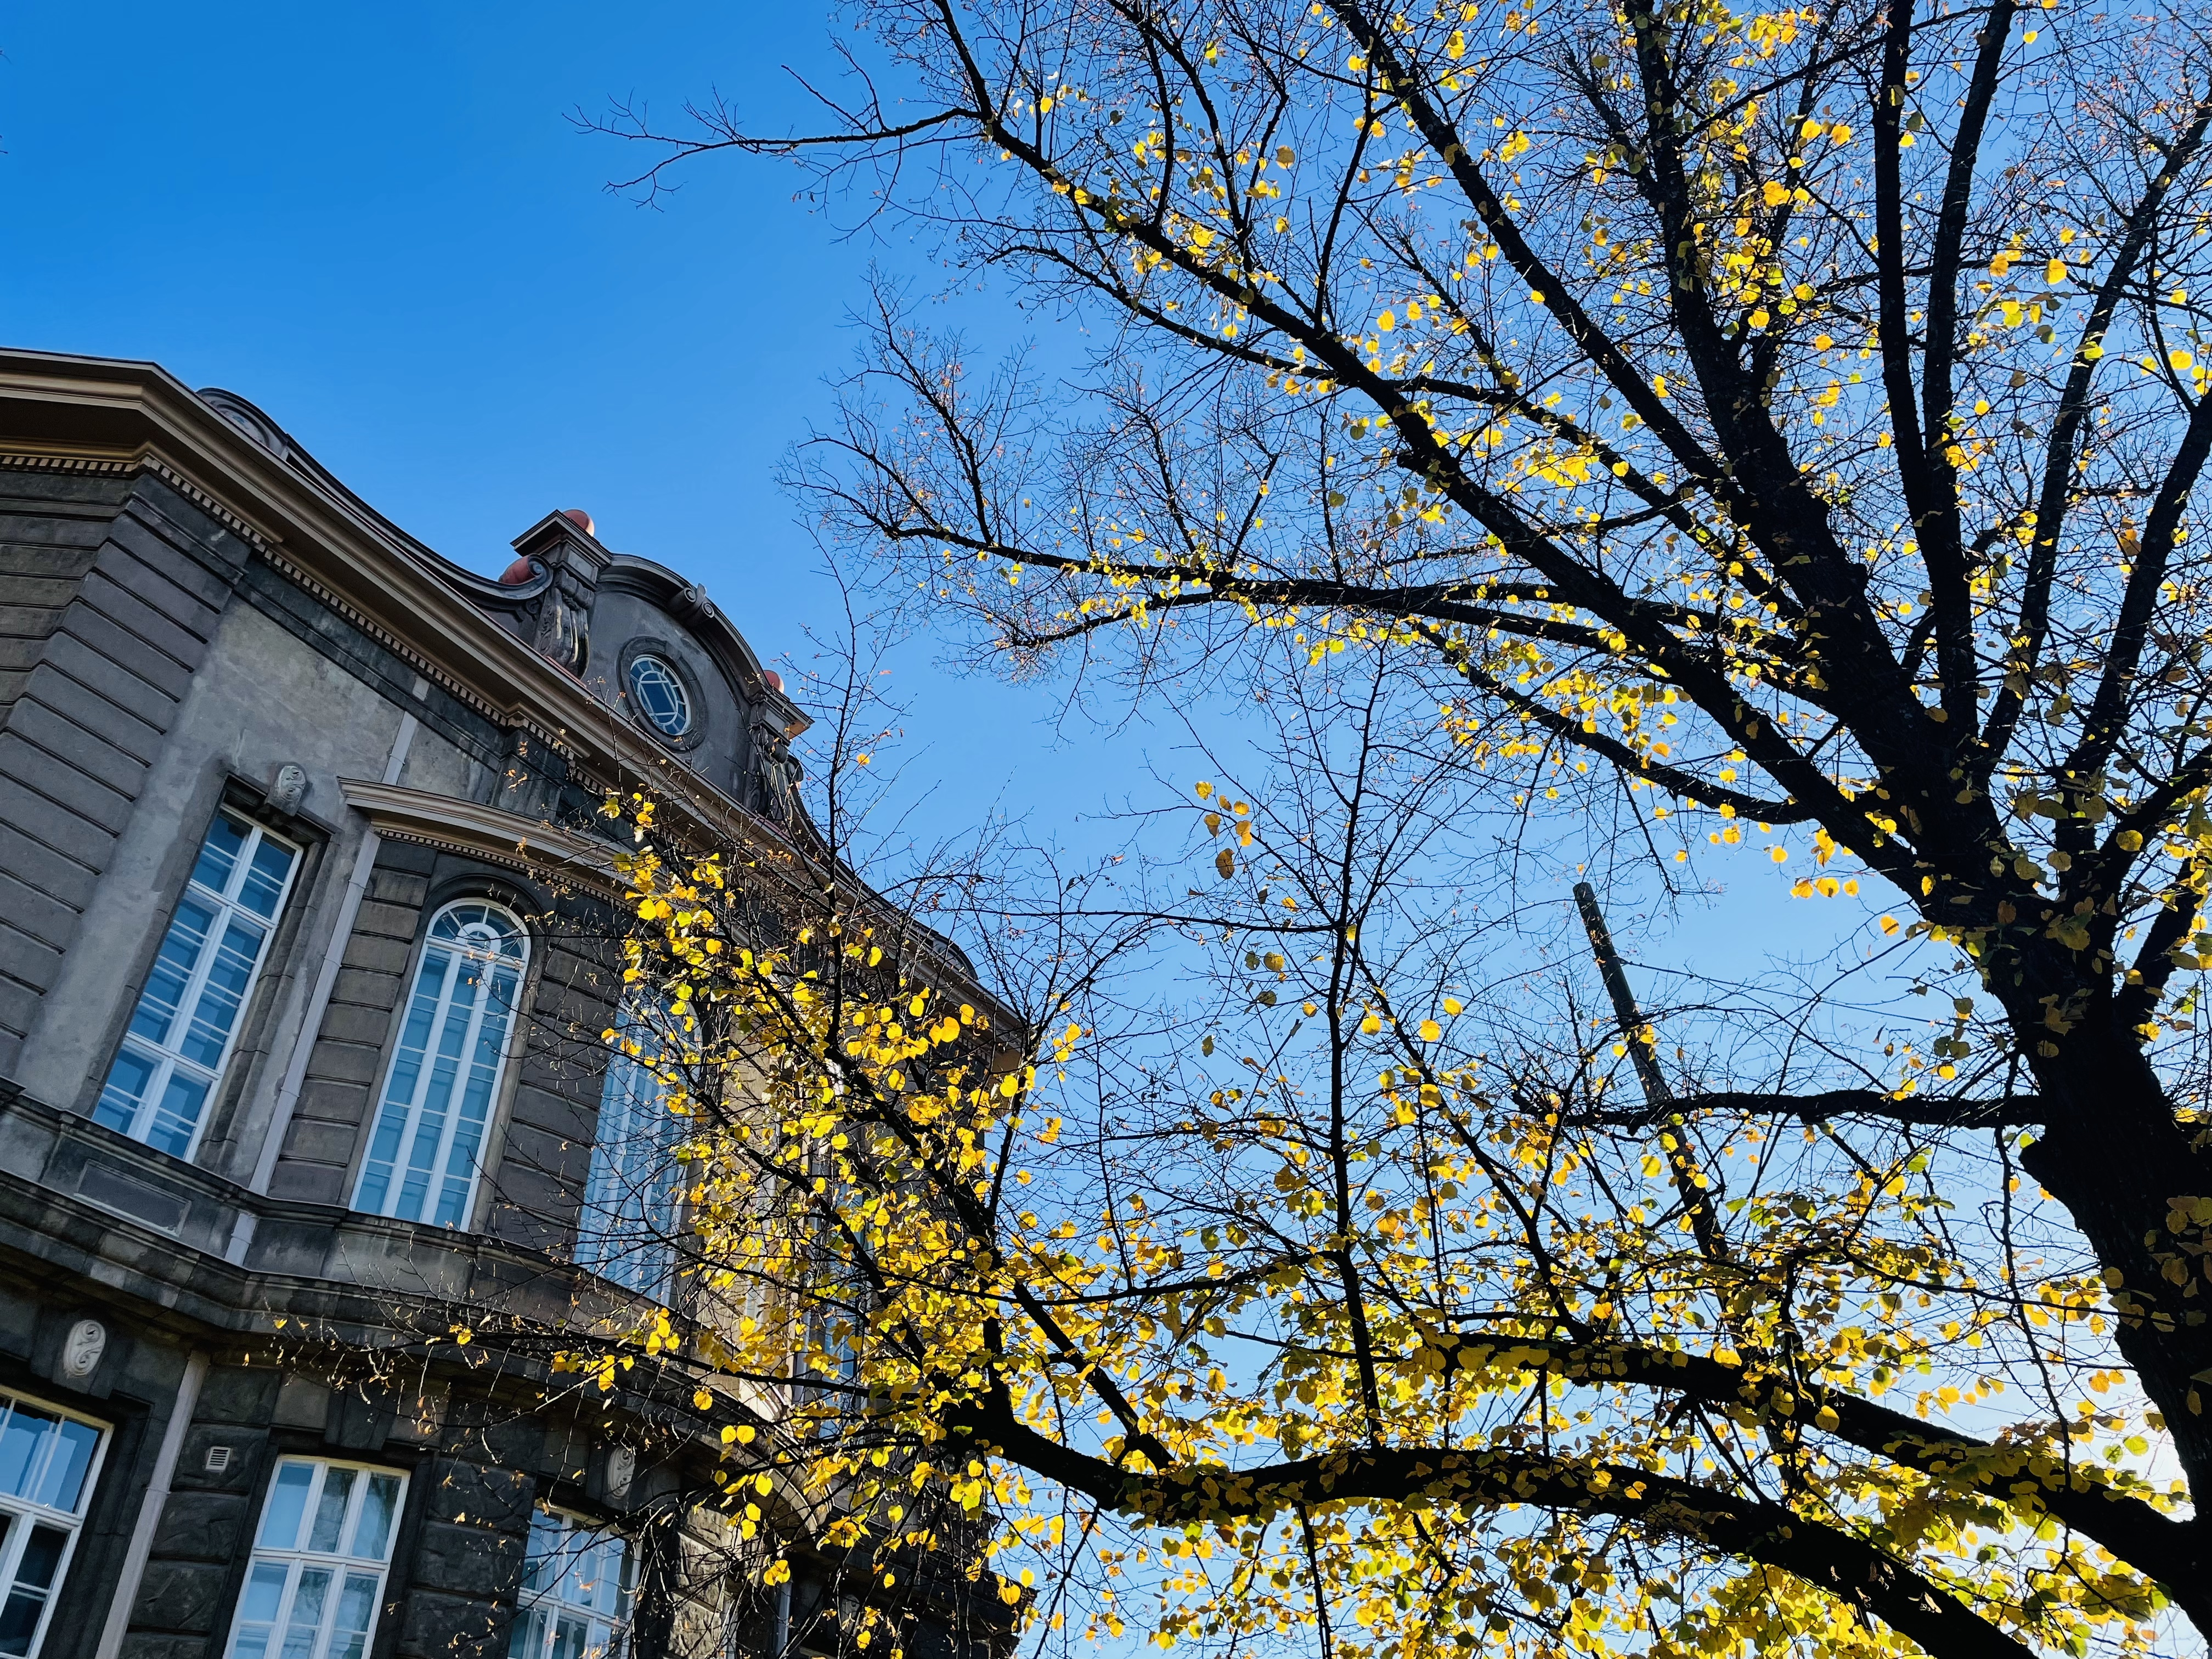
2021 & 2022 år av grotta och karst

Slide 21
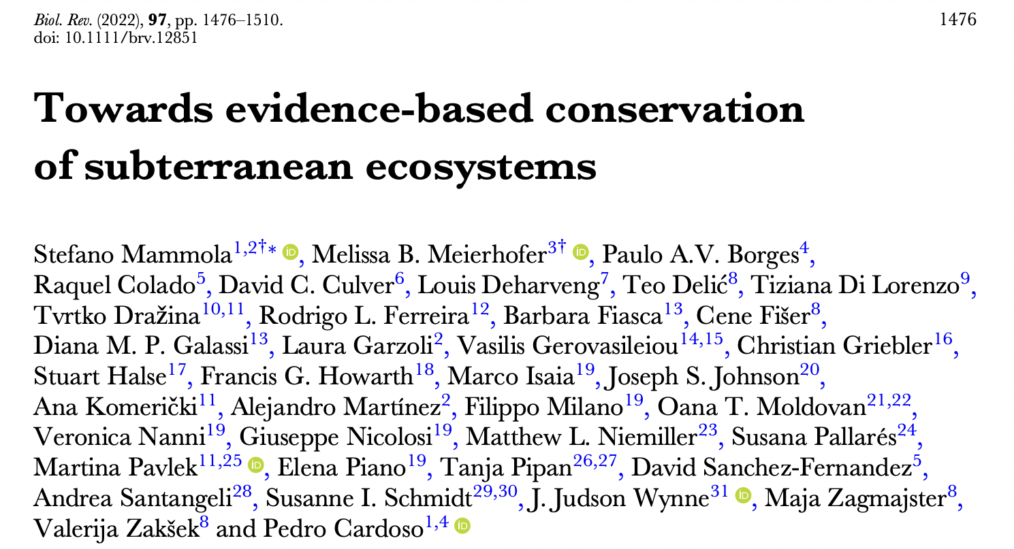

Slide 22
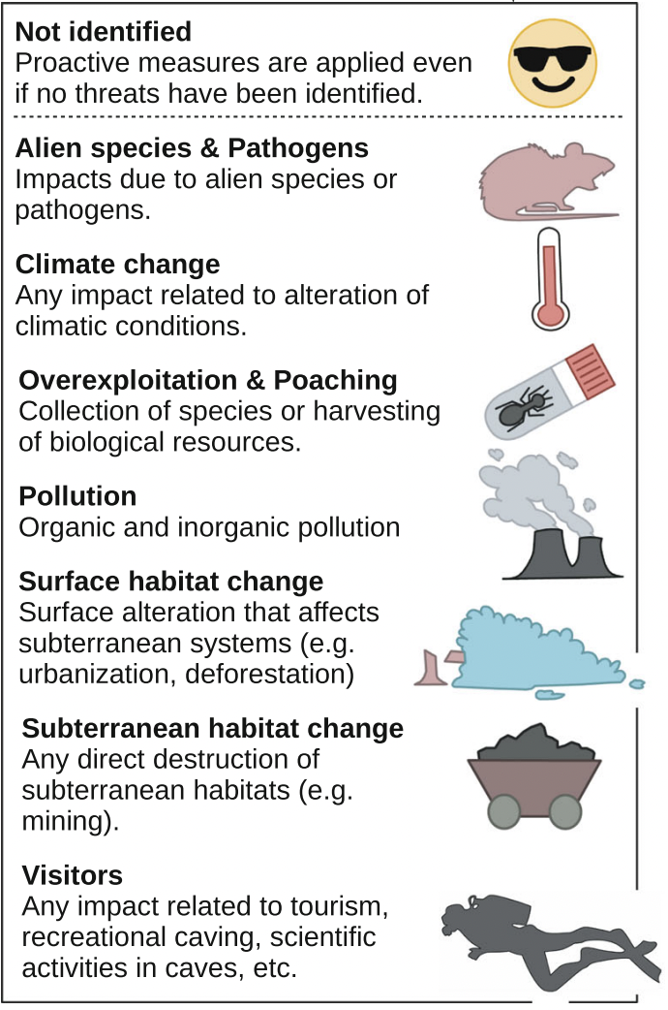
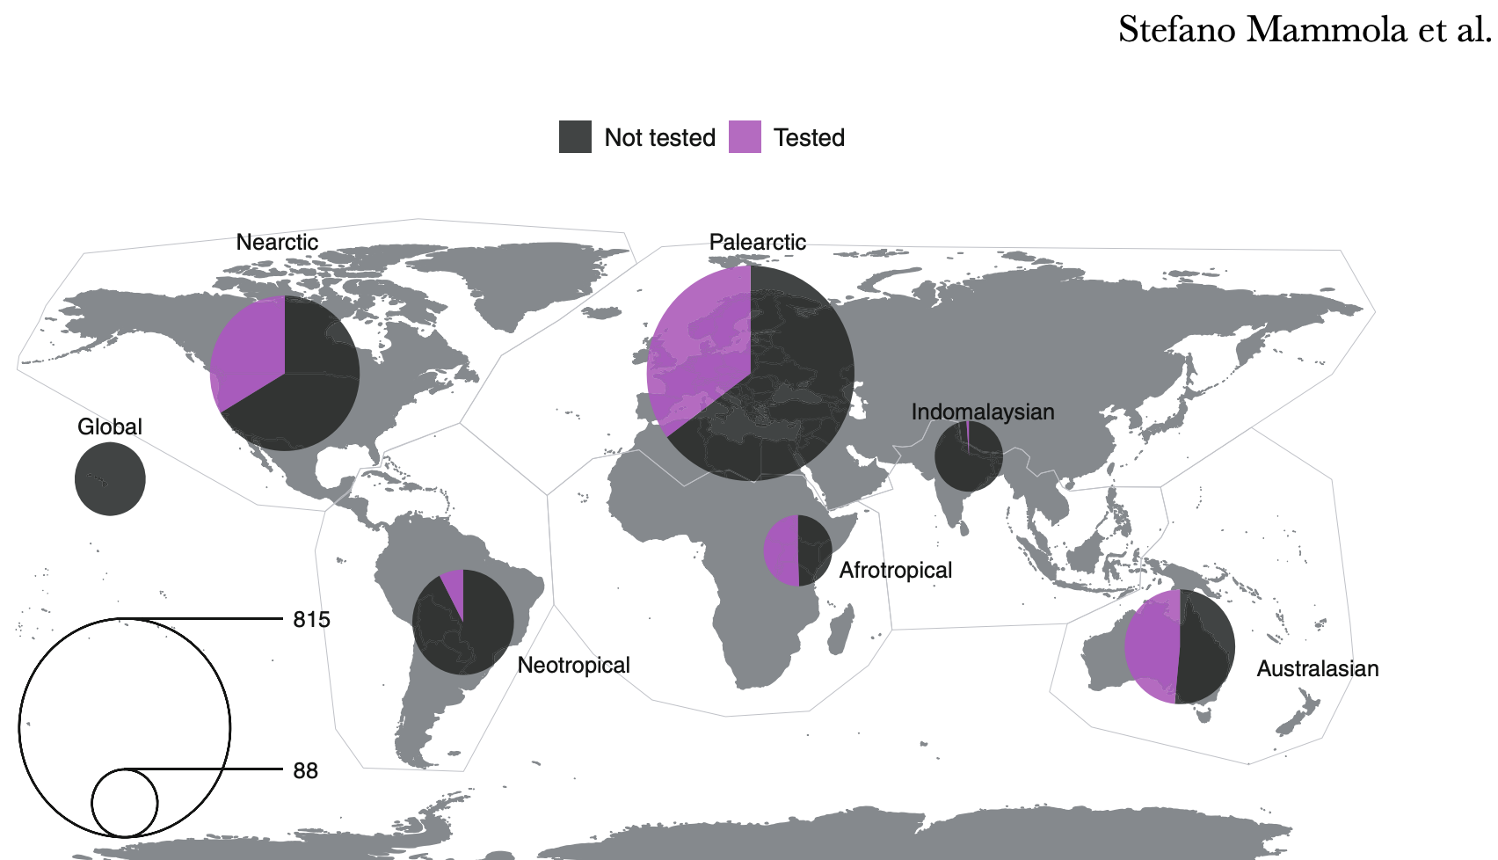
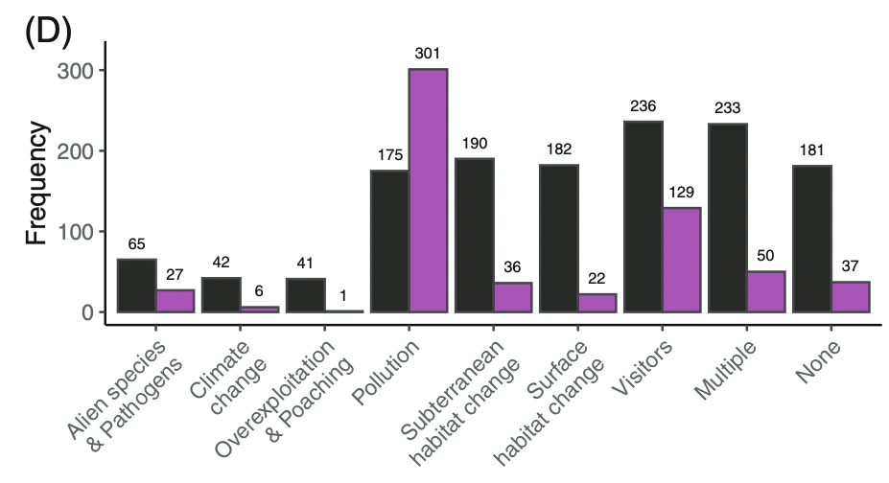
Hot
Mammola et al. 2022

Slide 23
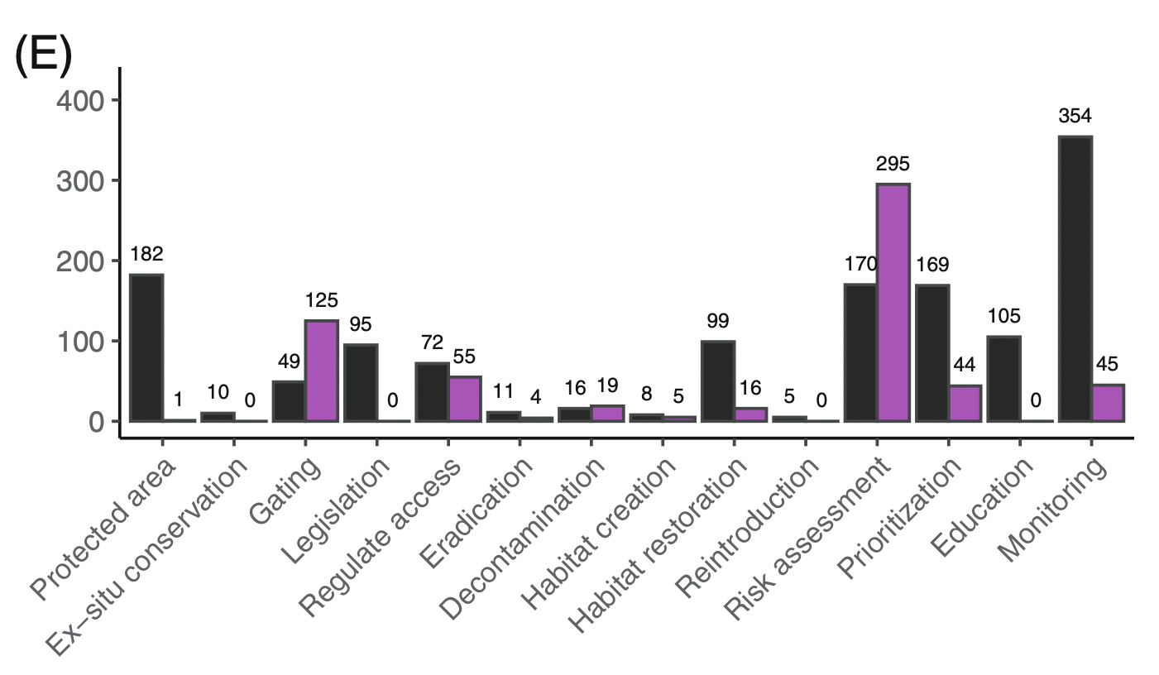

Slide 24
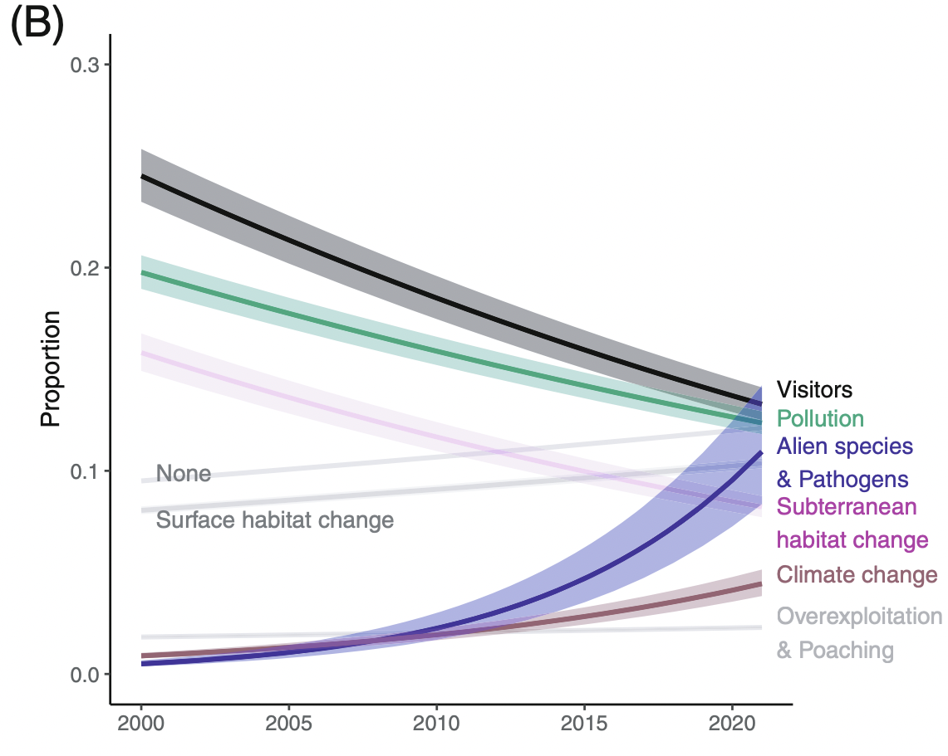

Slide 25
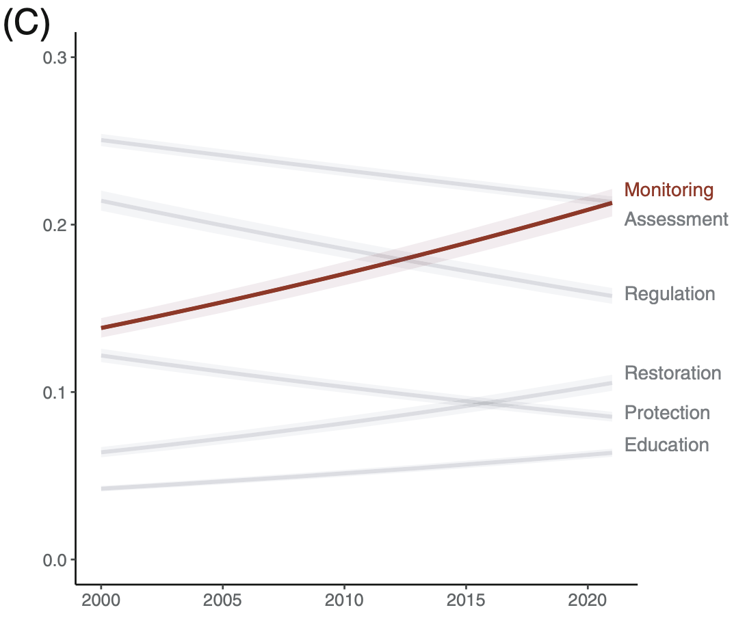

Slide 26
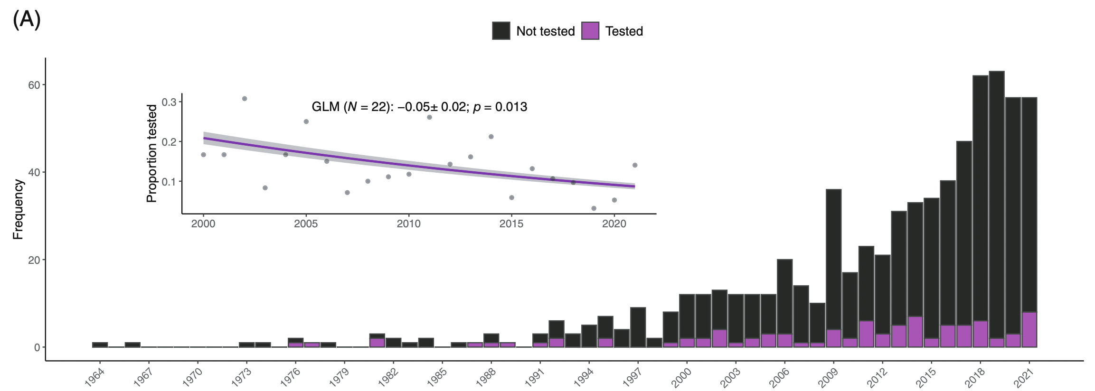

Slide 27
Huvudsakligen oprövad

Slide 28
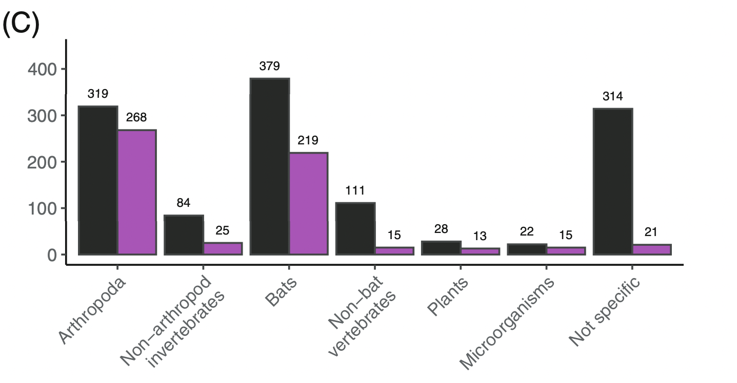



Slide 29
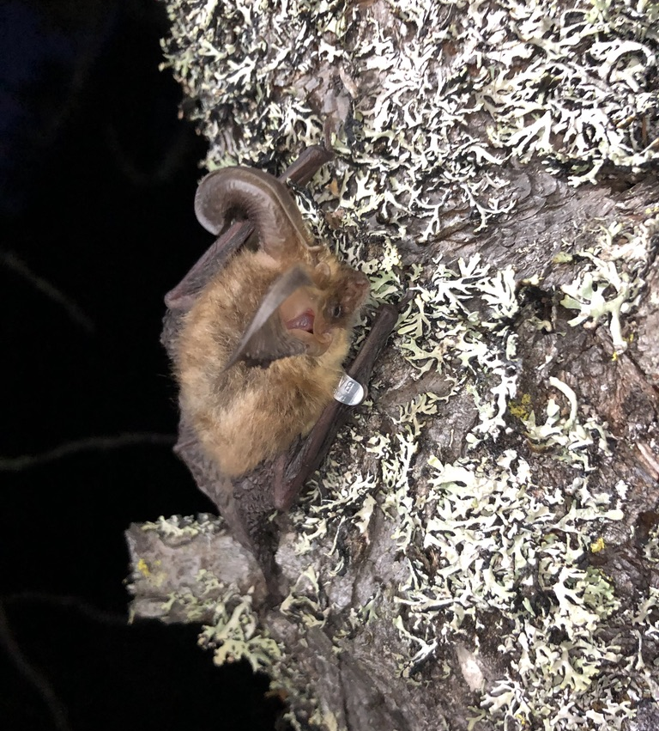

Fladdermöss
Fladdermöss är välstuderade
Fladdermus är karismatiska

Slide 30
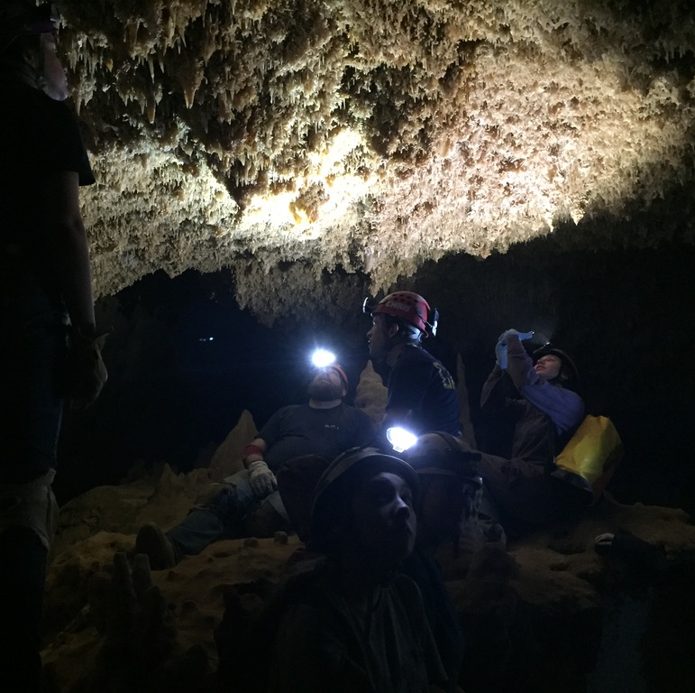
Två frågor
Tillämpar vi effektiva bevarande åtgärder?
Kan fladdermöss verka som en paraplyart för bevarande av andra underjordiska organismer?

Slide 31




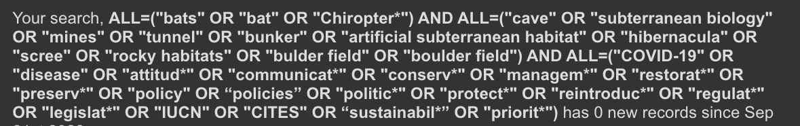
Meta-analysis
A. Systematic Literature Review: PRISMA diagram
Identification
Main database search
Other sources & grey-literature
Screening
Screen abstracts & title
WoS Alerts
Papers Excluded
Eligibility
Full text assessed for eligibility
Inclusion
Studies included in analysis
B. Meta-data extraction based on question(s)

Slide 32

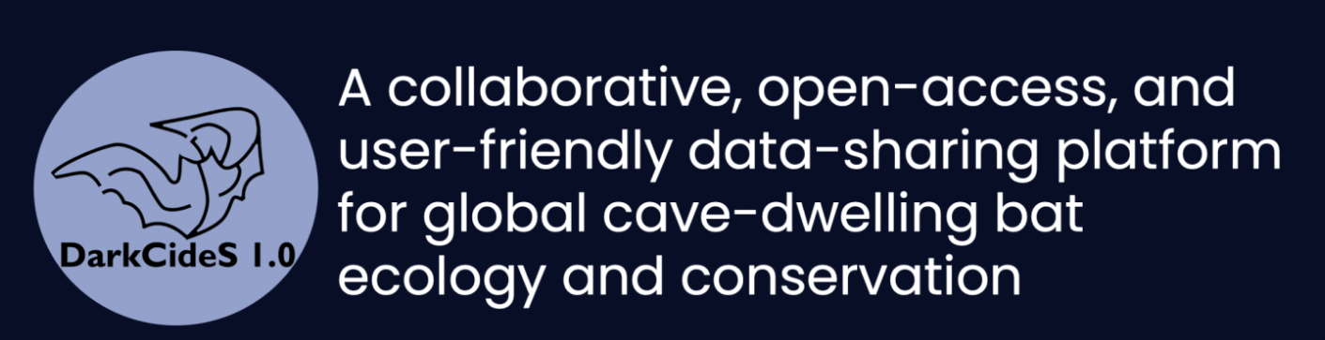
Meta-analysis
Mammola et al. 2022 (n = 203)
WoS additional search (n = 34)
DarkCideS database (n = 83; Tanalgo et al., 2022)
Grey literature (n = 25)

Slide 33


Slide 34
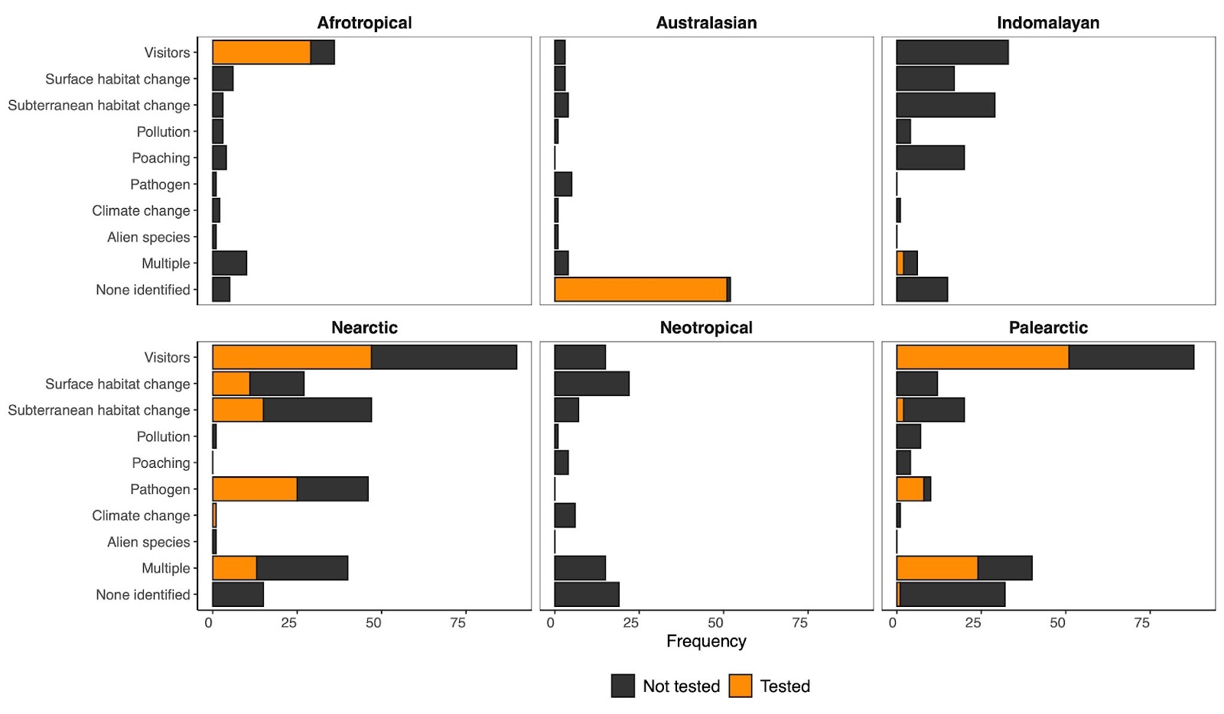

Slide 35
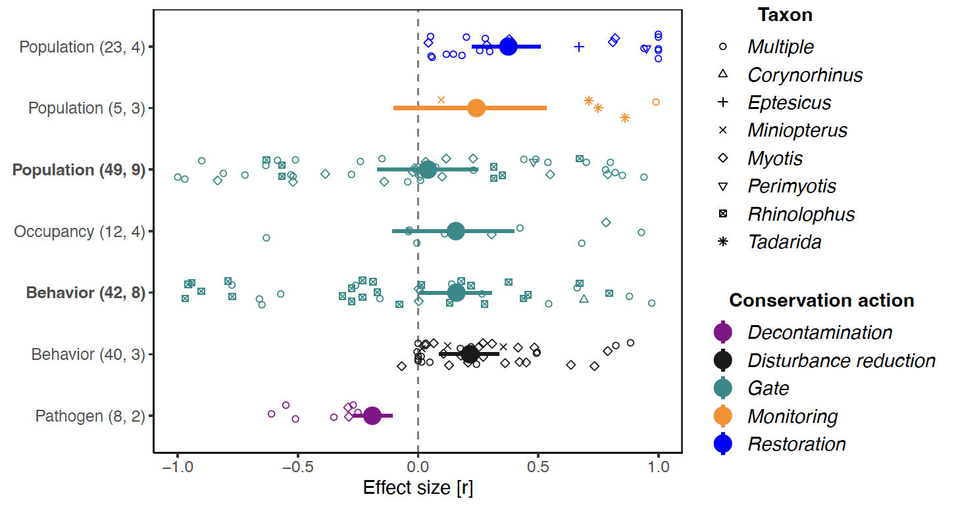

Slide 36
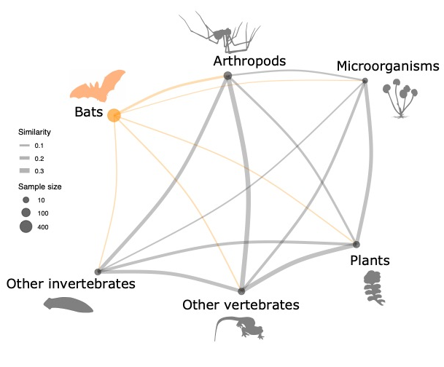
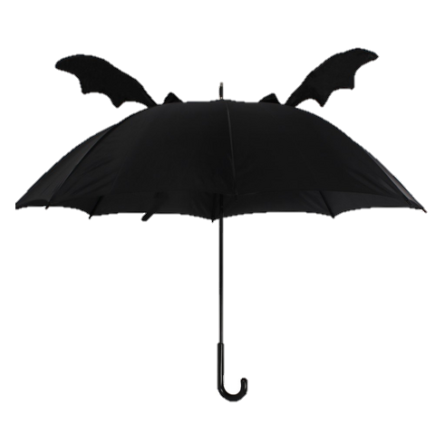
Bray-Curtis similarity
  Direct conservation
291 papers
640 conservation interventions

Slide 37
Bray-Curtis similarity
  Direct conservation
291 papers
640 conservation interventions

Slide 38
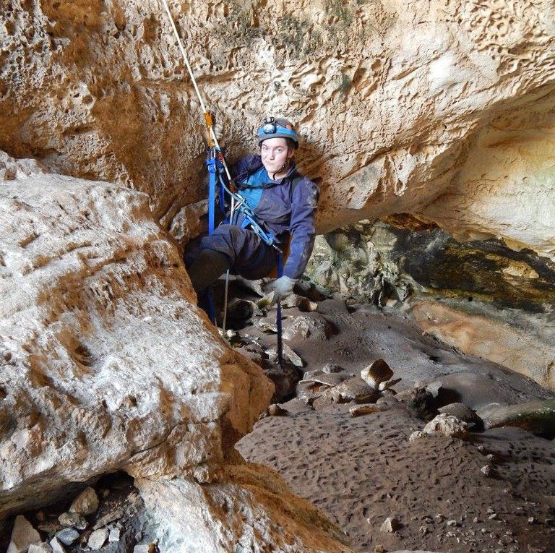
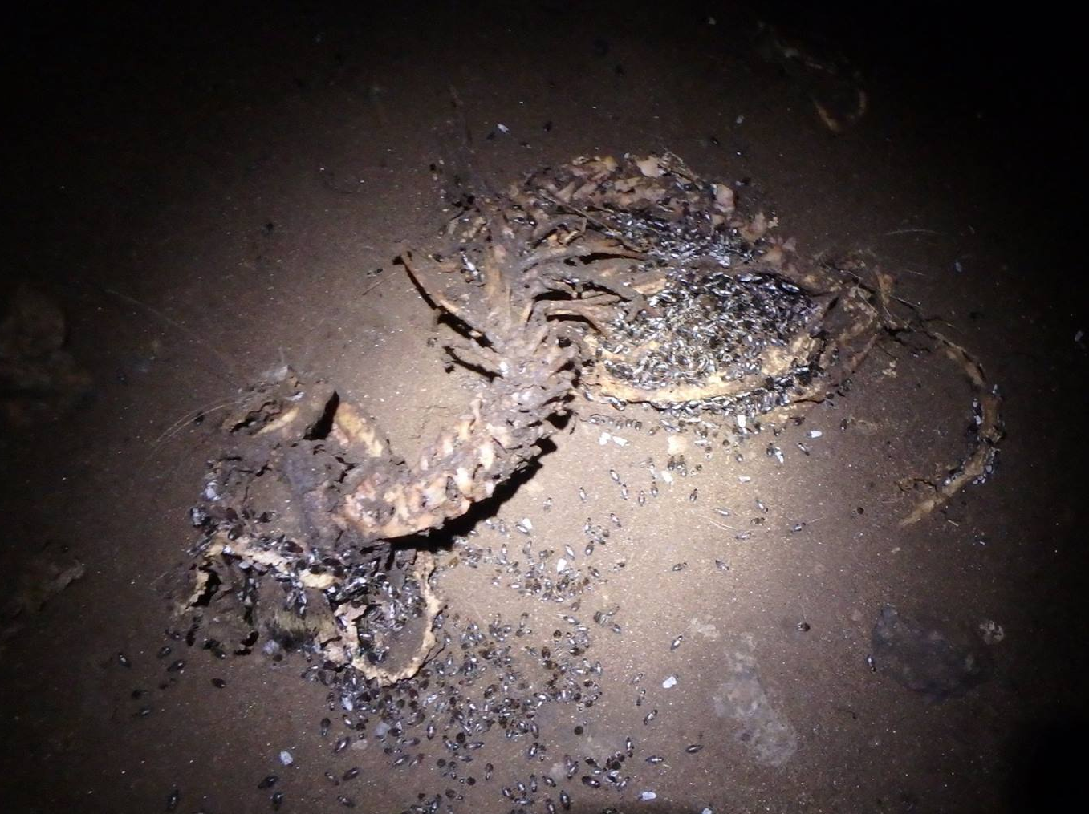
Guano
Endemiska arter är beronde på energin som kommer utanför systemet
Ökad diversitet
Image: K. Demere
Notes:
Guano is important
Endemic species rely on energy injection
Increased species richness and diversity in caves where bats are present

Slide 39
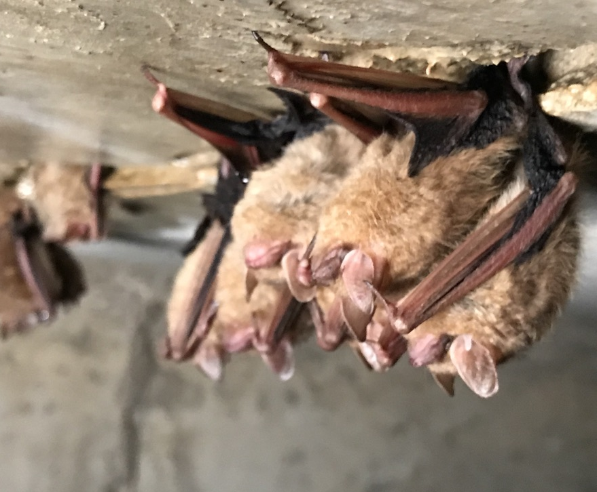
Resultat
Identifiera hot och åtgärder
Mer tester
  Art-specific
  Sydliga breddgrader
Beakta andra organismer
  Turner et al. & Meierhofer et al. 2022
Dokumentera framgångar och misslyckanden
Notes:
Accurately identify threats and conservation actions
More testing
Species specific; Southern latitudes
Consider other organisms when applying management strategies
Document success and failtures

Slide 40
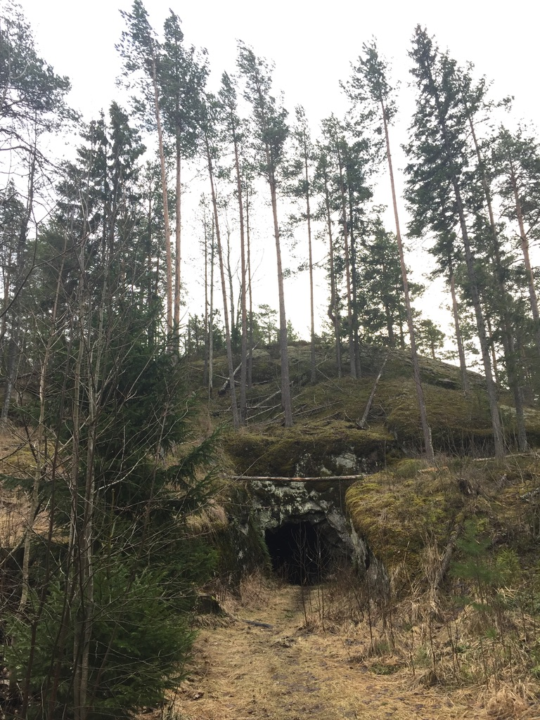

I norr
Undersök möjligheten att bevara alternativa boplatser
  bunkrar, taluskoner…
Rekommenderade åtgärder:
  "Vi borde övervaka populationen…”
  “Hantering av habitat, arter och population är starkt rekommenderat…”
  "Det skulle vara viktigt att skydda platsen"
Notes:
How does this apply to the north?
Consider the conservation of alternative roost structures, such as bunkers, scree etc.
Actionable recommendations- make sure someone else can implement what you recommend
We should monitor the population…”
“Management of the [habitat/species/population] is strongly advised…”

Slide 41




Thank you!
Tack!
Kiitos!

